Slide 1
개인가설검정
가설 1. 출발 자치구와 도착 자치구가 같을때가 다를때보다 짧다.
가설 2-1. 버스정류장수가 많으면 유입인구수가 많다.
가설 2-2. 버스정류장수가 많으면 유출인구수가 많다.
가설 3-1. 노선수가 많으면 유입인구수가 많다.
가설 3-2. 노선수가 많으면 유출인구수가 많다.

Slide 2
가설 1. 출발 자치구와 도착 자치구가 같을때가 다를때보다 짧다.
대립가설: 같을때와 다를때, 평균이동시간에 차이가 있다.
귀무가설: 같을때와 다를때, 평균이동시간에 차이가 없다.

Slide 3
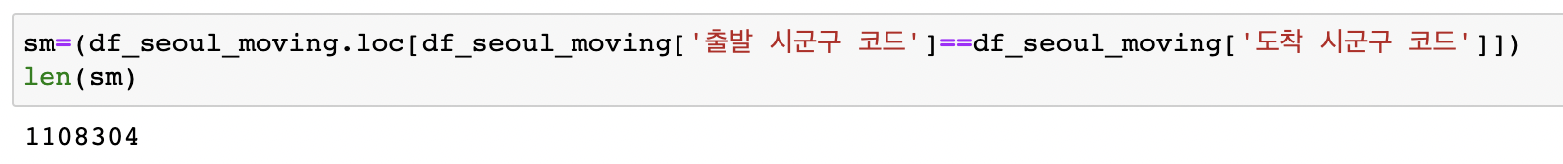
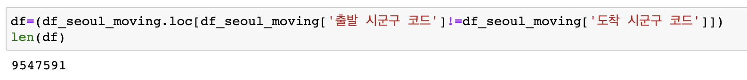
출발자치구와 도착자치구가 같을때와 다를때 모두 데이터 수 n보다 30크므로 정규성을 따른다고 가정
두 집단 모두 정규성을 따르기 때문에 독립표본검정(모수검정) 사용
=> 독립표본 검정 T-test 진행

Slide 4
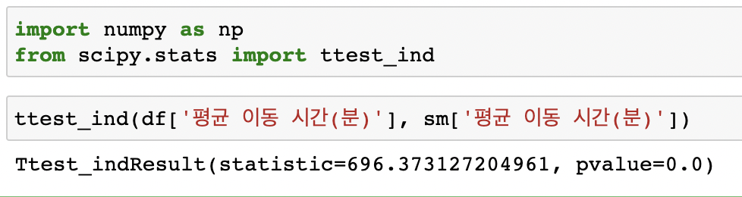
독립표본 t-검정 결과, p-value가 0.05보다 작으므로
"같을때와 다를때, 평균이동시간에 차이가 없다."라는 귀무가설을 기각, 대립가설 채택
따라서 자치구가 같을때와 다를때, 평균 이동시간에 차이가 있다.

Slide 5
가설 2-1. 버스정류장수가 많으면 유입인구수가 많다.
대립가설: 버스정류장수와 유입인구수는 상관관계가 있다.
귀무가설: 버스정류장수와 유입인구수는 상관관계가 없다.

Slide 6
유입인구수는 자치구 내부이동은 고려하지 않는다고 가정.

Slide 7
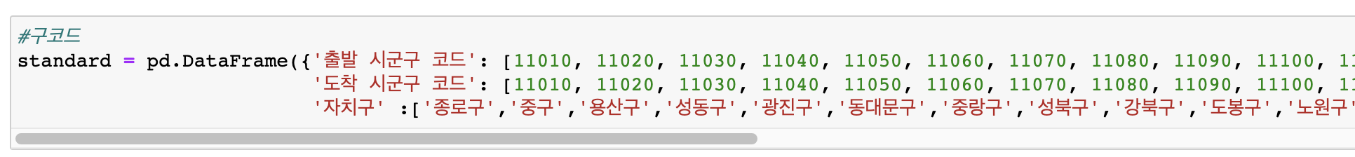
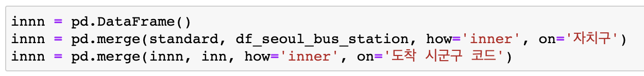
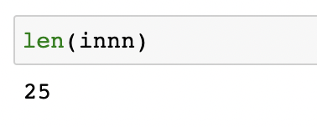
유입인구
집단의 수 n이 30보다 작으므로 정규성 검정을 진행해야함
귀무가설: 데이터는 정규분포를 띨 것이다.
대립가설: 데이터는 정규분포를 띠지 않을 것이다.

Slide 8
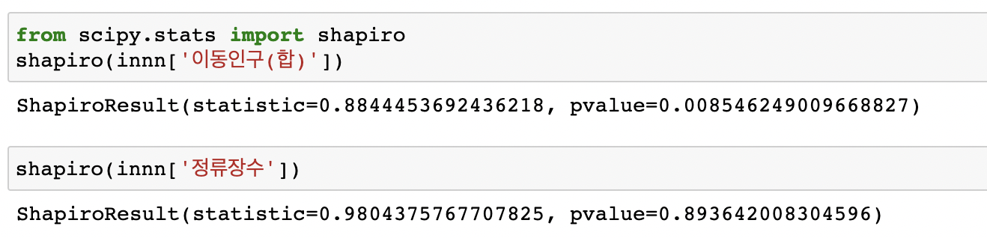
정규성 검정
정류장수의 경우, p > 0.05 이므로 귀무가설 채택, 정규성 따름.
하지만, 이동인구(합)의 경우, p < 0.05 이므로 귀무가설 기각, 대립가설 채택, 정규성을 따르지 않음.
n이 30보다 작고 p가 0.05 보다 작으므로 정규성을 따르지 않음.
따라서 비모수 검정 필요

Slide 9
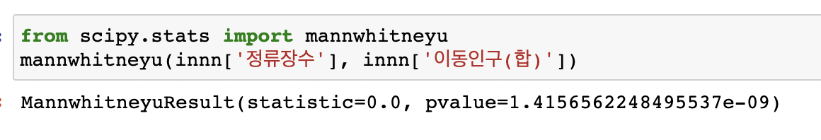
비모수검정
p<0.05 이므로 귀무가설 기각, 대립가설 채택
따라서 버스정류장수와 유입인구수는 상관관계가 있다.

Slide 10
가설 2-2. 버스정류장수가 많으면 유출인구수가 많다.
대립가설: 버스정류장수와 유출인구수는 상관관계가 있다.
귀무가설: 버스정류장수와 유출인구수는 상관관계가 없다.

Slide 11
유출 인구수는 자치구 내부이동은 고려하지 않는다고 가정.

Slide 12
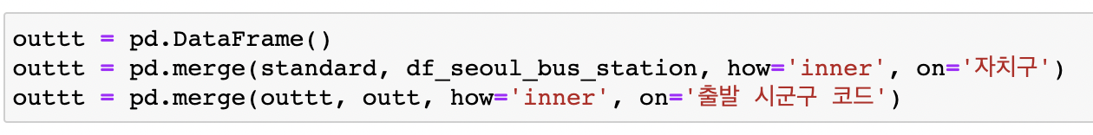
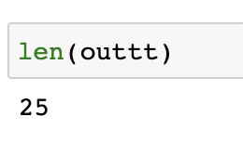
유출인구
집단의 수 n이 30보다 작으므로 정규성 검정을 진행해야함
귀무가설: 데이터는 정규분포를 띨 것이다.
대립가설: 데이터는 정규분포를 띠지 않을 것이다.

Slide 13
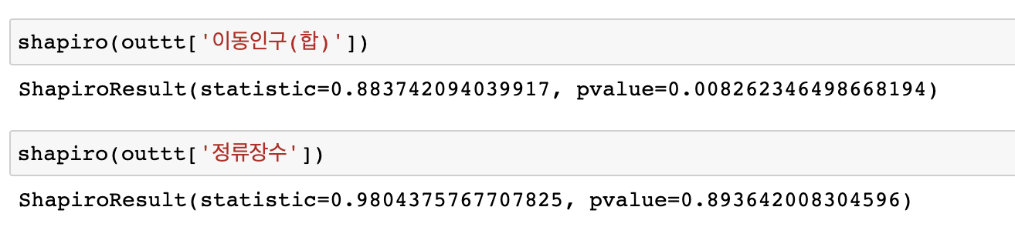
정규성 검정
정류장수의 경우, p > 0.05 이므로 귀무가설 채택, 정규성을 따름.
하지만, 이동인구(합)의 경우, p < 0.05 이므로 귀무가설 기각, 대립가설 채택, 정규성을 따르지 않음.
n이 30보다 작고 p가 0.05 보다 작으므로 정규성을 따르지 않음.
따라서 비모수 검정 필요

Slide 14
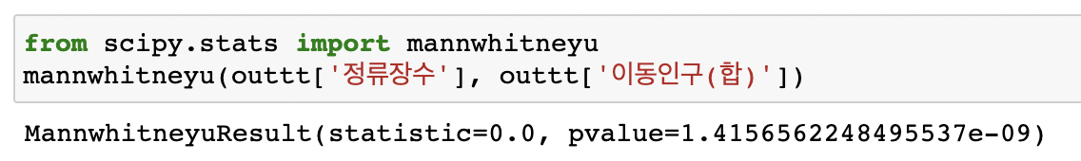
비모수검정
p<0.05 이므로 귀무가설 기각, 대립가설 채택
따라서 버스정류장수와 유출인구수는 상관관계가 있다.

Slide 15
가설 3-1. 노선수가 많으면 유입인구수가 많다.
대립가설: 노선수와 유입인구수는 상관관계가 있다.
귀무가설: 노선수와 유입인구수는 상관관계가 없다.

Slide 16
유입 인구수는 자치구 내부이동은 고려하지 않는다고 가정.

Slide 17
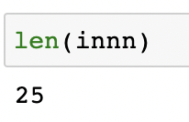
집단의 수 n이 30보다 작으므로 정규성 검정을 진행해야함
귀무가설: 데이터는 정규분포를 띨 것이다.
대립가설: 데이터는 정규분포를 띠지 않을 것이다.

Slide 18
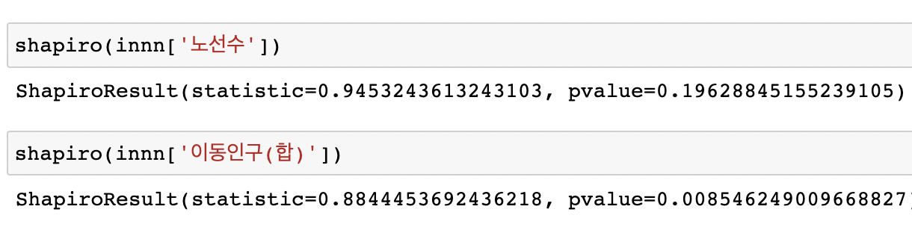
정규성 검정
- 노선수의 경우, p > 0.05 이므로 귀무가설 채택, 정류성을 따름.
- 하지만, 이동인구(합)의 경우, p < 0.05 이므로 귀무가설 기각, 대립가설 채택, 정류성을 따르지 않음.
n이 30보다 작고 p가 0.05 보다 작으므로 정규성을 따르지 않음.
따라서 비모수 검정 필요

Slide 19
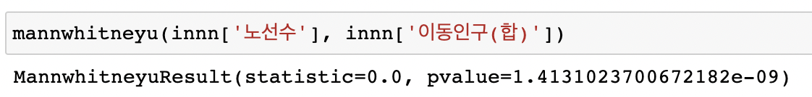
비모수 검정
p<0.05 이므로 귀무가설 기각, 대립가설 채택
따라서 노선수와 유입인구수는 상관관계가 있다.

Slide 20
가설 3-2. 노선수 많으면 유출인구수가 많다.
대립가설: 노선수와 유출인구수는 상관관계가 있다.
귀무가설: 노선수와 유출인구수는 상관관계가 없다.

Slide 21
유출 인구수는 자치구 내부이동은 고려하지 않는다고 가정.

Slide 22
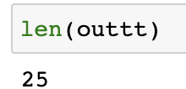
집단의 수 n이 30보다 작으므로 정규성 검정을 진행해야함.
귀무가설: 데이터는 정규분포를 띨 것이다.
대립가설: 데이터는 정규분포를 띠지 않을 것이다.

Slide 23
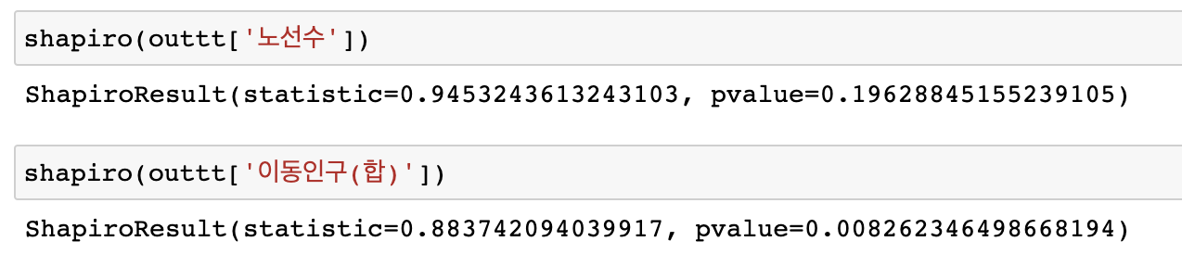
정규성 검정
노선수의 경우, p > 0.05 이므로 귀무가설 채택, 정류성을 따름.
하지만, 이동인구(합)의 경우, p < 0.05 이므로 귀무가설 기각, 대립가설 채택, 정류성을 따르지 않음.
n이 30보다 작고 p가 0.05 보다 작으므로 정규성을 따르지 않음.
따라서 비모수 검정 필요

Slide 24
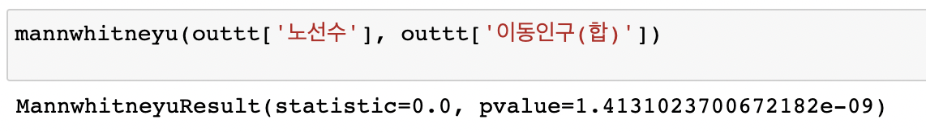
비모수 검정
p<0.05 이므로 귀무가설 기각, 대립가설 채택
따라서 노선수와 유출인구수는 상관관계가 있다.

Slide 25
가설 2와 가설 3에 의해 정류장수는 유입인구수와 유출인구수와 상관 관계가 있고, 노선수 또한 유입인구수와 유출인구수와 상관관계가 있다.
상관계수를 통해 어떤 feature가 상관관계가 깊은지 알 수 있는데, 1에 가까울수록 관계가 깊으며 (강한양의 상관관계) 0에 가까울수록 관계가 적다. (약한 양의 상관관계)

Slide 26
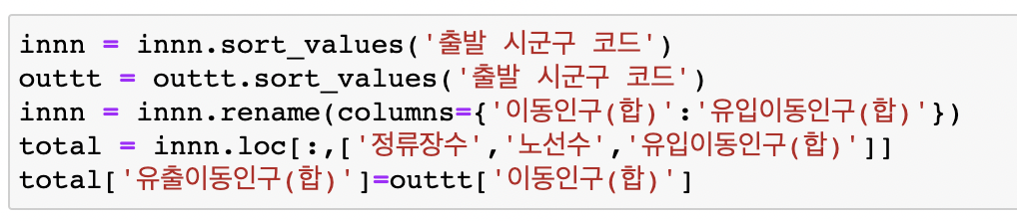
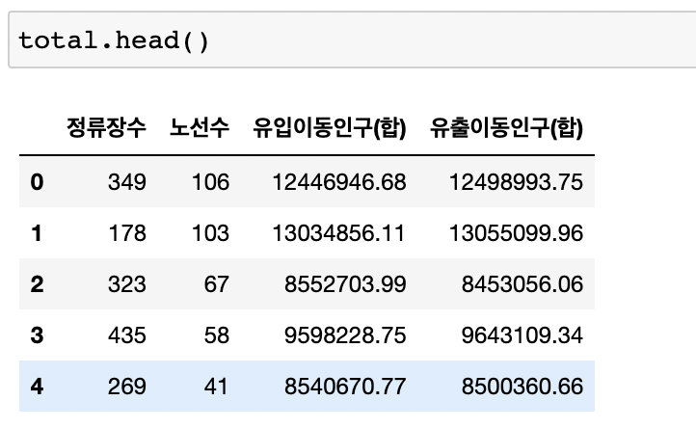
상관계수를 구하고 시각화하기 위한 데이터프레임 total

Slide 27
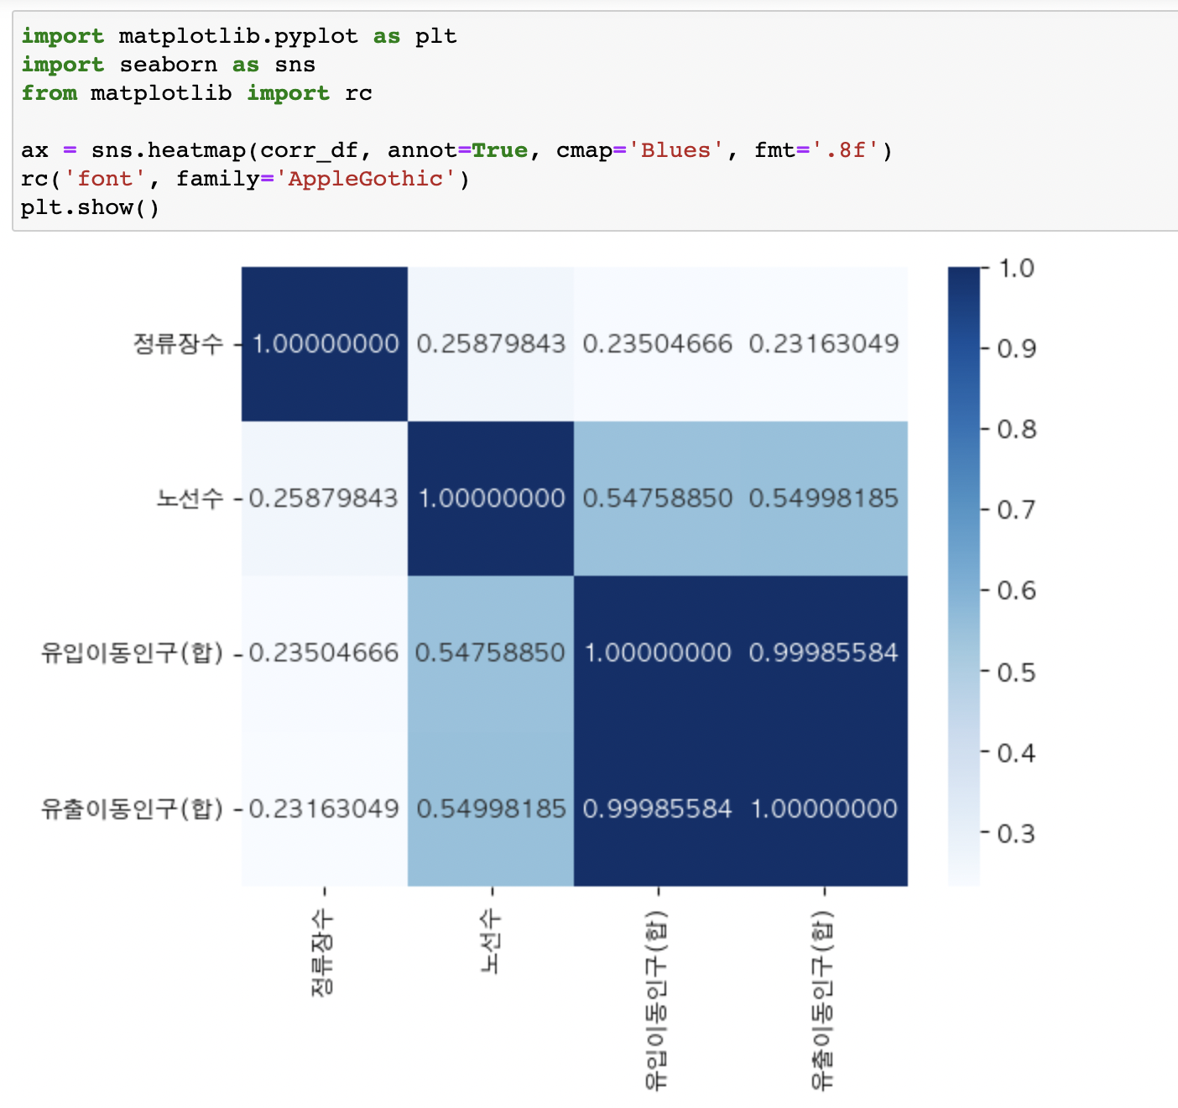
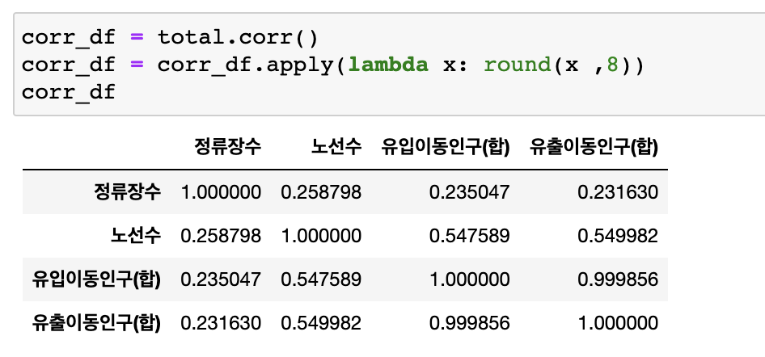
Total을 이용해 상관계수를 나타내고
히트맵을 이용해 시각화
노선수가 정류장수보다 유입이동인구와 유출이동인구와 상관관계가 깊다.

